Slide 1
PSYb2520
Statistická analýza dat v psychologii II
Přednáška 3
Pokročilá využití regresního modelu

Slide 2
Mnohonásobná lineární regrese
Y = b₀ +b₁X₁ + b₂X₂ + … + b_{k}X_{k} + e

Slide 3
Osnova
Centrování prediktorů
Vkládání prediktorů po blocích - porovnávání modelů
Kategorické prediktory, kontrasty
Interakce-moderace
Mediace
Odhad potřebné velikosti vzorku
Lineární regrese pomocí GENLIN

Slide 4
Interpretace Y‘ a regresních koeficientů
Y‘ = b₀ +b₁X₁ + b₂X₂ + … + b_{k}X_{k}
    Y‘ predikovaná hodnota je podmíněný průměr Y, M(Y|X_{i}), tj. průměr lidí s danými hodnotami X_{i}
      Kdybychom sehnali náhodný vzorek lidí, kteří mají stejnou hodnotu u všech prediktorů, pak by Y‘ měla být rovna průměru jejich Y a jejich rozptyl je roven reziduálnímu rozptylu … pokud jsou předpoklady modelu splněny.
      V tomto smyslu je predikovaná hodnota očekávanou hodnotou E(Y|X_{i})
    B_{i} ; b_{i} vyjadřuje nárůst Y’ při nárůstu X_{i} o jednu jednotku; v jednotkách Y, pokud by ostatní prediktory zůstaly nezměněné (≈semiparciální r); jedinečný přínos
    β_{i}; BETA vyjadřuje nárůst Y’ při nárůstu X_{i} o 1SD v násobcích SD Y pokud by ostatní prediktory zůstaly nezměněné(≈semiparciální r)
    B₀ ; b₀ – obtížně interpretovatelný průsečík … leda by prediktory byly centrované
    V různých modelech nemusí být vliv prediktoru stejný

Slide 5
Centrování – usnadnění interpretace
Průsečík = predikovaná hodnota Y‘, když má prediktor hodnotu 0. Hodnota 0 mnohdy není smysluplnou hodnotou prediktoru….
C: Transformace prediktoru, aby 0 byla průměrem
  PREDIKTOR_C = PREDIKTOR – M_{PREDIKTOR}
    Následným podělením SD bychom dospěli k z-skórům. Tím bychom ale přišli o měřítko.
Průsečík pak udává predikci pro člověka, který má průměrnou hodnotu všech prediktorů

Slide 6
Příklad centrování
deprese ~ selfe, effi
COMPUTE selfeC=selfe-3.058621.
COMPUTE effiC=effi-2.743662.
EXECUTE.
REGRESSION /DEPENDENT deprese /METHOD=ENTER selfe effi.
REGRESSION /DEPENDENT deprese /METHOD=ENTER selfeC effiC.

Slide 9
Možnosti práce s modely
Odhadneme model, který jsme plánovali.
Odhadneme řadu modelů, s postupně se rozšiřující sadou prediktorů
  hierarchická regrese
Necháme nějaký algoritmus vybrat nejlepší sadu prediktorů z dostupných
  stepwise algoritmy

Slide 10
Hierarchická lineární regrese
Bloková, se sadami (sets) prediktorů
Prediktory vkládáme po skupinách (popř. jednotlivě) v teoreticky zdůvodněném pořadí
Teoreticky zdůvodněné pořadí umožňuje rozdělit rozptyl Y na smysluplné části (variance partitioning)
  Změna pořadí prediktorů změní velikost těch částí
  Smysluplnost se odvozuje právě od toho, kterými prediktory je rozptyl Y vysvětlen.
Zajímá nás schopnost sady prediktorů vylepšit model
  Srovnání různých oblastí vlivu na zkoumaný jev
  Zkoumání inkrementální validity

Slide 11
Obvyklá řazení bloků
Dle času, kauzální priority
  Př. od dispozičním k situačním…
Od známých k neznámým vlivům
  Stat. kontrola intervenujících proměnných
Podle výzkumné relevance
  Od ústředních po „co kdyby“; maximalizace síly

Slide 12
Srovnávání modelů po blocích
Po vložení bloku sledujeme, zda došlo k nárůstu R² oproti předchozímu modelu
Test signifikance nárůstu R²
  Je-li A 1. blok prediktorů a B 2., H₀: R²_{Y.AB} – R²_{Y.A} = 0
  Testová statistika
    df_{čitatel}=k_{B} (počet proměnných v bloku B)
    df_{jmenovatel}=n-k_{A}-k_{B}-1
SPSS to počítá zaškrtnutím „R squared change“

Slide 13
Upozornění
I když je přidávání bloků v SPSS provedeno automaticky jedním příkazem, nezapomínejme, že jde o sérii samostatných (obyčejných) regresních modelů.
  Hierarchická regrese tedy není zvláštním typem regrese, regresního modelu.
Uvnitř jednotlivých modelů nezáleží na pořadí prediktorů.
  Můžeme také říci, že uvnitř bloků nezáleží na pořadí.

Slide 14
Interpretace v hierarchické regresi
Přírůstek R²
Pokles není možný, minimem je nulový nárůst.
Často nás zajímá, jestli je vskutku nějaký nárůst (H0 není jen formální)
Změna b
Pokud byl prediktor v dřívějším bloku, zajímá nás jeho změna
Možný je pokles i nárůst, vč. změny znaménka, nově přidané prediktory mění význam b
Velikost změn souvisí s tím, jak moc spolu prediktory korelují
Pokles – nově přidané prediktory asi vysvětlují Y tou částí svého rozptylu, kterou sdílí s prediktorem, jehož b poklesl
Nárůst – nově přidané prediktory asi vysvětlují část rozptylu prediktoru, jehož b narostl, a tato část rozptylu vůbec nesouvisí s Y.
  Efekt suprese, „Simpsonův paradox“,

Slide 15
Příklad hierarchické regrese se supresí.
Fieldovy modelky.

Slide 17
Použití kategorických prediktorů
Prediktorem může být i kategorická proměnná
dichotomická
na dichotomie transformovaná

Slide 18
Příklad s pohlavím
Změna kódování na 1=muž, 0=žena (MUŽ)
RECODE POHLAVI (1=1) (2=0) INTO MUZ.
EXECUTE.
FREQ MUZ.
T-TEST GROUPS=pohlavi(1 2) /VARIABLES=deprese.
Regrese s proměnnou MUŽ jako jediným prediktorem
REGRESSION /DEPENDENT deprese /METHOD=ENTER muz.

Slide 19
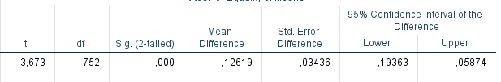


Slide 20
Je-li kategorický prediktor kódovaný 0/1…
  DEP‘=2,064 - 0,126*MUZ
  Je-li MUZ=0, pak DEP‘ = 2,064 - 0,126*0 = 2,064
Při pouze jednom prediktoru udává b₀ průměr skupiny kódované 0
  Je-li MUZ=1, pak DEP‘ = 2,064 - 0,126*1 = 1,938
Průměr skupiny kódované 1 je roven b₀+b_{MUZ}
… jeho regresní koeficient udává, o kolik se liší průměr skupiny kódované 1 od skupiny kódované 0.
    Při kódování 2/0 by udával polovinu rozdílu….

Slide 21
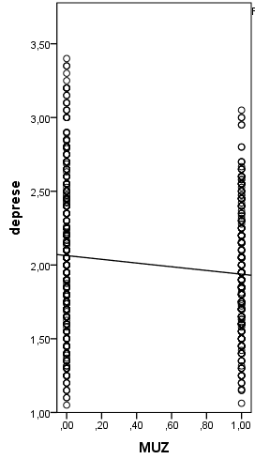
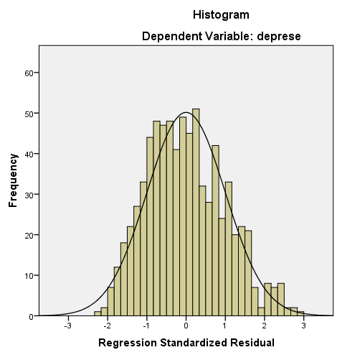
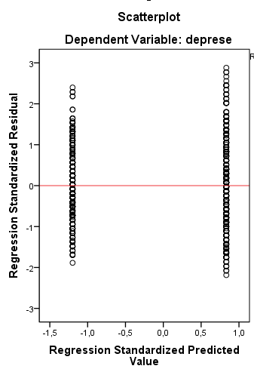
Předpoklady regrese stále platí (kinda)

Slide 22
Kategorické prediktory s k hodnotami
Dummy coding ->dummy variables
k−1 dichotomických proměnných nesoucích informaci obsaženou v původní kategorické p.
Indikátorové kódování (indicator coding)
  Pro každou hodnotu vyjma jedné vytvoříme proměnnou, kde bude mít respondent 1, pokud tuto hodnotu má, jinak 0
  Zbylá hodnota = referenční kategorie, i.e. ten, kdo má všechny dummies = 0
Zahrnutí všech k-1 dummy proměnných mezi prediktory

Slide 23
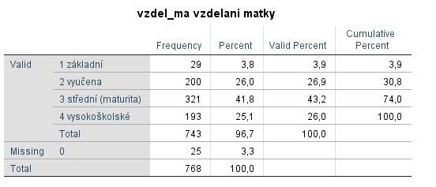
Vzdělání matky | Původní kód | Indikátorové kódování – 3 nové dummy proměnné
 |  | vm_zak | vm_vyu | vm_str
základní | 1 | 1 | 0 | 0
vyučena | 2 | 0 | 1 | 0
střední | 3 | 0 | 0 | 1
vysokoškolské | 4 | 0 | 0 | 0

Slide 24
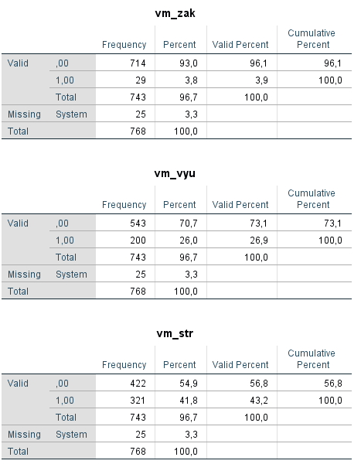
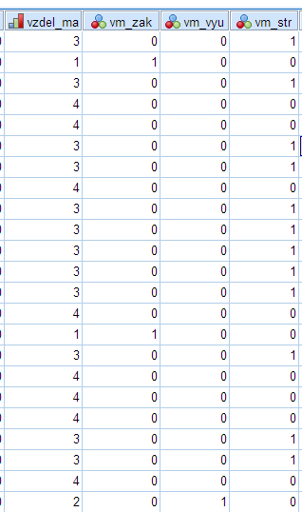
recode vzdel_ma (1=1) (2=0) (3=0) (4=0) into vm_zak.
recode vzdel_ma (1=0) (2=1) (3=0) (4=0) into vm_vyu.
recode vzdel_ma (1=0) (2=0) (3=1) (4=0) into vm_str.
execute.

Slide 25
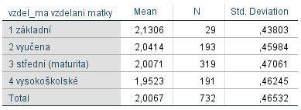
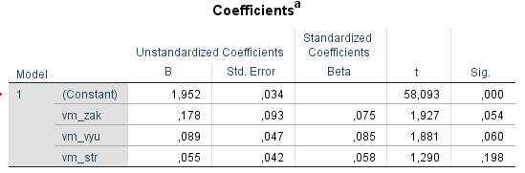
REGRESSION /DEPENDENT deprese /METHOD=ENTER vm_zak vm_vyu vm_str.

Slide 26
Jsou-li dummy kódované 0/1…
  DEP‘=1,95 + 0,18vm_zak + 0,09vm_vyu + 0,05vm_str
  Je-li VŠ, pak DEP‘ = 1,95 + 0,18*0 + 0,09*0 + 0,05*0
Při jednom kat. prediktoru udává b₀ průměr referenční skupiny (kódované 0 ve všech dummy)
  Je-li SŠ, pak DEP‘ = 1,95 + 0,18*0 + 0,09*0 + 0,05*1 =2,00
Průměr skupiny dané dummy je roven b₀+b_{H}
… jejich regresní koeficienty udávají, o kolik se liší průměr skupiny dané dummy proměnnou od referenční skupiny.

Slide 27
Interpretace regresních koeficientů dummy proměnných
  Y = b₀ +b_{A1}X_{A1} + b_{A2}X_{A2} + … + b_{m}X_{m} + e
Indikátorové kódování
  b_{Ai} udává rozdíl průměrných hodnot Y mezi indikovanou skupinou a referenční skupinou, ceteris paribus
  b_{Ai} udává o kolik nám členství ve skupině zvyšuje/snižuje predikovanou hodnotu oproti referenční skupině
  b₀ udává (při absenci jiných prediktorů) průměr Y v referenční skupině
Testy koeficientů jsou ekvivalentní t-testům rozdílu průměrů mezi indikovanou a referenční skupinou

Slide 28
Jiné než indikátorové kódování
Dummy proměnné nám umožňují srovnávat průměry skupin – ale dostaneme jen některá srovnání – volba referenční skupiny!
Máme-li více než 2 skupiny, roste množství srovnání, které bychom mohli chtít učinit.
  Př. VŠ vs nižší vzdělání matky? SŠ vs VYU?
Tomu odpovídá i široká paleta způsobů jimiž můžeme vytvořit dummy proměnné.
KONTRASTY (contrasts)

Slide 30
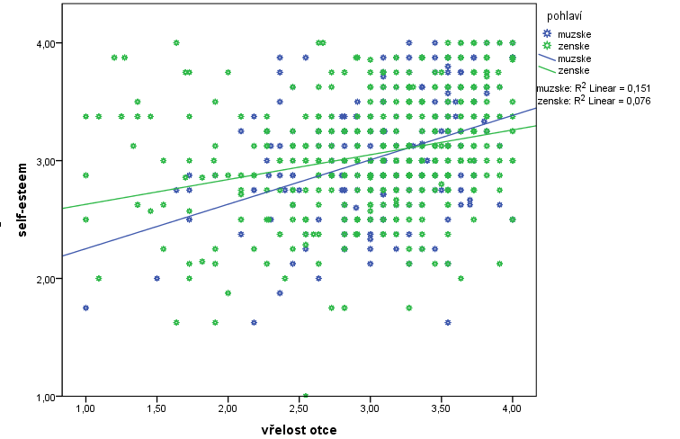
Moderace(interakce)

Slide 31
Moderace(interakce)
Moderací se rozumí situace, kdy vztah mezi prediktorem a outcomem je jiný v různých skupinách vynezených kategorickou proměnnou – MODERÁTOREM
Historicky moderace = tlumení vztahu

Slide 32
Moderace konceptuálně
Prediktor
Outcome
Moderátor

Slide 33
Moderace jako součást lineárního modelu
Prediktor
Moderátor
Outcome
Prediktor*Moderátor

Slide 34
Moderace jako součást lineárního modelu
Závislou tak predikujeme pomocí
  prediktoru
  moderátoru (nelze ho vynechat!)
  interakčního členu, který si jako novou proměnnou spočítáme jako násobek prediktoru a moderátoru
Y = b₀ +b_{X}X + b_{M}M + b_{XM}XM + e

Slide 35
Příklad moderace
Závislá: Selfe – self-esteem
Prediktor: warm_o – vřelost otce
Moderátor: pohlaví
RECODE POHLAVI (1=1) (2=0) INTO MUZ.
COMPUTE VOxMUZ=warm_o*MUZ.
EXECUTE.
REGRESSION /DEPENDENT selfe
/METHOD=ENTER warm_o MUZ VOxMUZ.

Slide 36
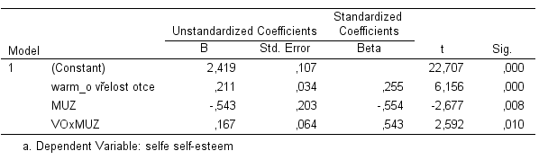
SELFE‘=2,4 + 0,2warm_o – 0,5MUZ + 0,2VOxMUZ
Interpretace
Je-li MUZ=0, pak SELFE‘=2,4 + 0,2warm_o
Je-li MUZ=1, pak SELFE‘=2,4 + 0,2warm_o – 0,5 + 0,2(warm_o*MUZ)
  SELFE‘=2,4 + 0,2warm_o – 0,5 + 0,2warm_o
  SELFE‘=2,4 + 0,4warm_o – 0,5
b_{X} udává efekt X na Y ve skupině, kde M=0
b_{MX} udává, o kolik je efekt X na Y větší, když M=1
Obecně: b_{MX} udává, o kolik se mění b_{X} při jednotkové změně M

Slide 37
Moderace - zobrazení
Simple slopes – regresní přímky pro vybrané hodnoty moderátoru (všechny, -1SD, M, 1SD)

Slide 38
Graf můžeme vyrobit v Excelu…

Slide 39
alternativně online tvořítka na grafy jako např. https://www.desmos.com/calculator
nebo R

Slide 40
Závěrečné poznámky k moderaci
Moderátor může být i spojitá proměnná.
  Pak je dobré ji centrovat (popř. i prediktor), aby byla interpretace jednodušší (b_{X} při M=0) a aby se snížila kolinearita
Obecnějším termínem pro moderaci je interakce – může být mezi všemi typy proměnných a realizuje se stejně, tj. násobením
Interakce může být i vyššího řádu – 3 i více proměnných. Prudce rostou nároky na interpretaci.
PROCESS – plugin do SPSS usnadňující odhadování modelů s moderací (a dalších modelů) – viz Field

Slide 42
MEDIACE
MODERACE a MEDIACE jsou prototypickým zapojením třetí proměnné do vztahu mezi dvěma proměnnými
MODERÁTOR je obvykle kategorická proměnná, která mění (historicky snižuje-moderuje) těsnost vztahu mezi X a Y
MEDIÁTOR je proměnná, skrze níž se odehrává vztah mezi X a Y. Vztah mezi X a Y je pouze zdánlivý, protože X ve skutečnosti ovlivňuje Mediátor a Mediátor následně ovlivňuje Y.
Terminologii a statistiku v tomto směru ustavili před 25 lety Baron a Kenny, http://davidakenny.net/kenny.htm

Slide 43
MEDIACE
Prediktor
X
Závislá
Y
Mediator
M

Slide 44

MEDIACE (Baron-Kenny, moderně)
X
c (c‘)
Y
a
Mediator
b
X predikuje Y: regr. koef. c (celkový efekt)
X predikuje M: regr. koef. a
M predikuje Y, je-li X kontrolována regr. koef. b
Efekt X na Y po zařazení M (c‘, přímý efekt) klesne (ideálně na 0)
Nepřímý efekt X na Y (přes M) (ab) se statisticky významně liší od 0 – Sobelův test
Notes:
http://quantpsy.org/sobel/sobel.htm
http://www.danielsoper.com/statcalc3/calc.aspx?id=31

Slide 45

Mediace - příklad
Self esteem
c = -0,50
Deprese
Neshody s rodiči
Regrese DEP na SE

Slide 46

Mediace - příklad
Self esteem
c = -0,50
Deprese
Neshody s rodiči
a = 0,33
Regrese Neshod na SE

Slide 47

Mediace - příklad
Self esteem
c = -0,50
Deprese
Neshody s rodiči
a = 0,33
b = -0,27
Regrese DEP na Neshody a SE

Slide 48
Mediace - příklad
Self esteem
c = -0,50 c‘ = -0,41
Deprese
Neshody s rodiči
a = 0,33
b = -0,27
Snížení c?

Slide 49
Mediace - příklad
Self esteem
c = -0,50 c‘ = -0,41
Deprese
Neshody s rodiči
a = 0,33
b = -0,27
Velikost nepřímého efektu
Velikost = a.b = 0,33*0,27= 0,09
Část. standardizovaná = 0,09/SD_{deprese} = 0,19
z=0,09/odm(0,27².0,043²+0,33².0,024²)=6,3, p<0,001

Slide 50
Mediace – příklad - PROCESS
http://www.processmacro.org/index.html

Slide 51
Velikost mediačního (nepřímého) účinku
Záleží na tom, co chceme komunikovat
Absolutní: Nestandardizovaná i standardizovaná a*b
  efekt jednotkové změny prediktoru v jednotkách závislé (násobíme-li β, je to v SD)
Relativní vůči celkovému účinku a*b/c či vůči přímému účinku a*b/c‘
  intuitivní, ale nestabilní, zrádné kvůli možné změně znamének
R² vysvětlené mediačním efektem (Field 11.11)
  Podíl rozptylu Y vysvětlený tou částí rozptylu, kterou X a M sdílí.

Slide 52
Mediace – závěrečné poznámky
Mediační model je explicitně kauzální – je třeba umět obhájit směr šipek.
Intervaly spolehlivosti (i SE) na nepřímé efekty jsou spolehlivěji stanovovány bootstrapem (PROCESS)
Tato podoba mediačního modelu je mezistupněm mezi regresí a SEM modely

Slide 54
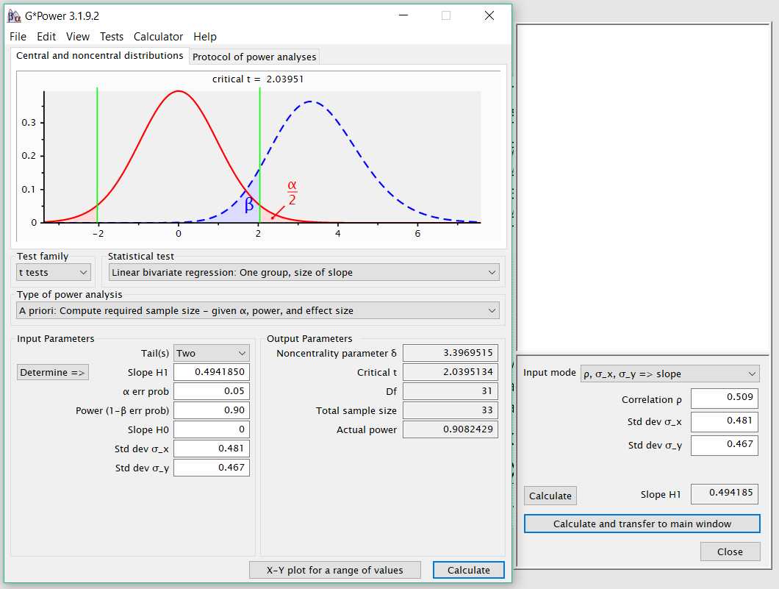
POWER ANALÝZA
REGRESNÍHO MODELU
G*Power - http://www.gpower.hhu.de/

Slide 55
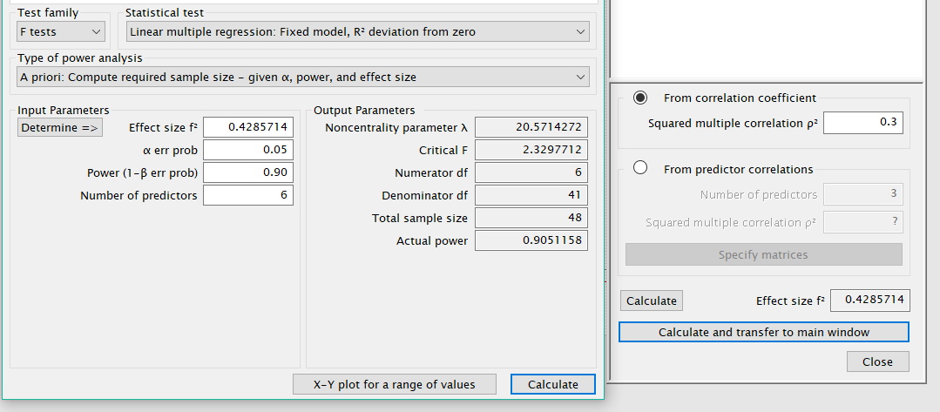
H₀: R²=0
f²=R²/(1-R²)
R²

Slide 56
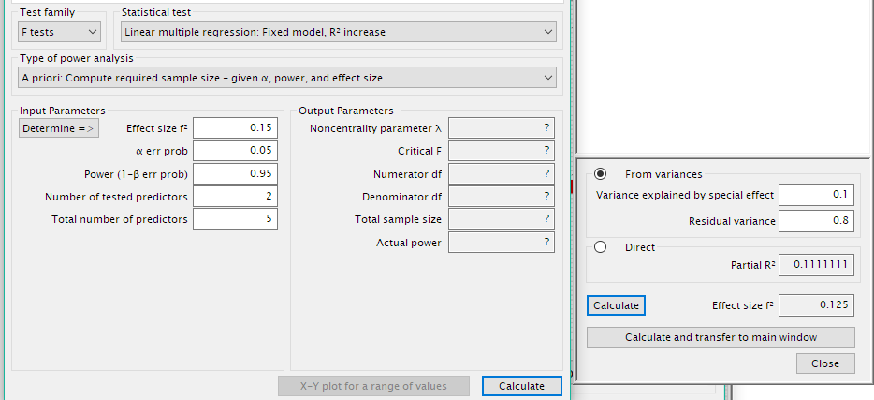
H₀: ΔR²=0
f²=ΔR²/(1-R²)
ΔR²
1-R²
^{N prediktorů v}
^{testovaném bloku}
^{N prediktorů}
^{celkem}

Slide 57
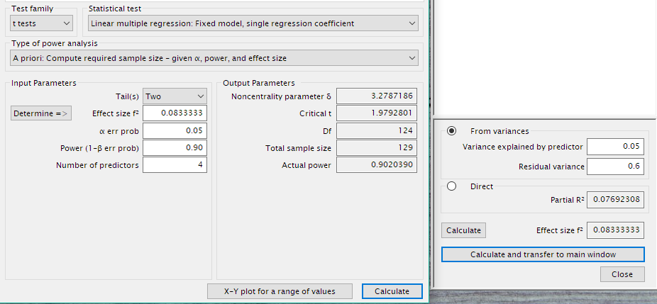
H₀: b_{i}=0
Pokud nás zajímá jen 1 prediktor, je to jako testovat, zda jeho přidání v samostatném závěrečném bloku přidá nějaký R2.
Pokud nás zajímá k prediktorů, upravíme α na α/k a počítáme jako pro 1 prediktor (počítáme se stejnou velikostí účinku

Slide 58
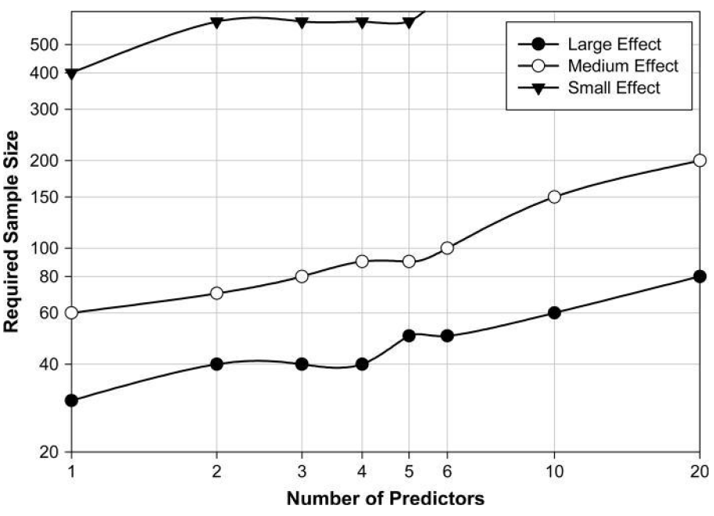
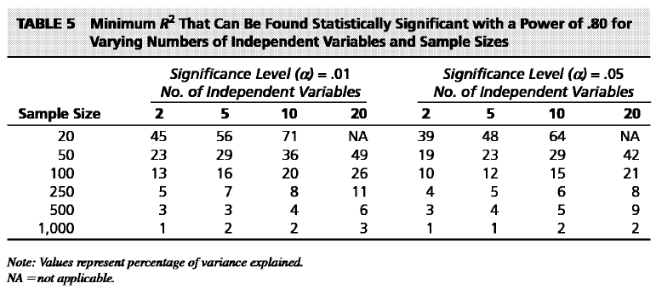
Síla testu a velikost vzorku v MLR
Přibývá nový faktor síly testu: množství prediktorů

Slide 60
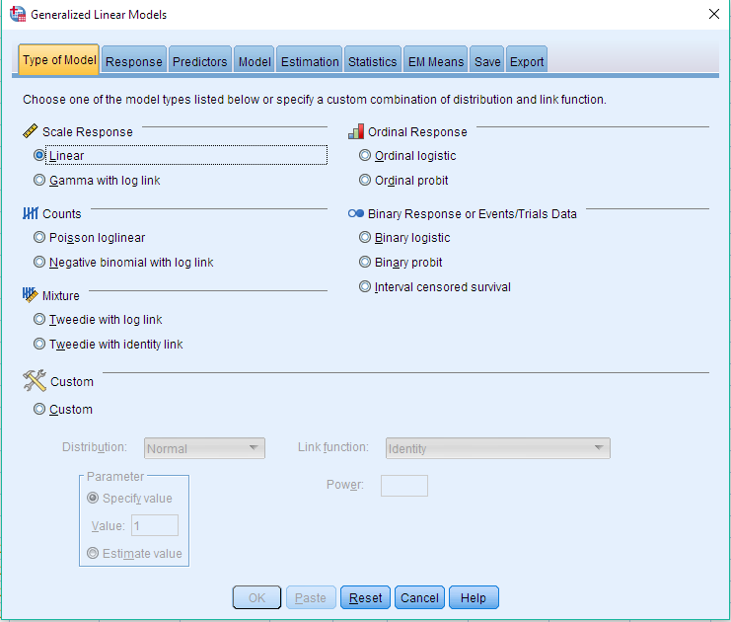
Lineární regrese jako submodel generalizovaného lineárního modelu

Slide 61
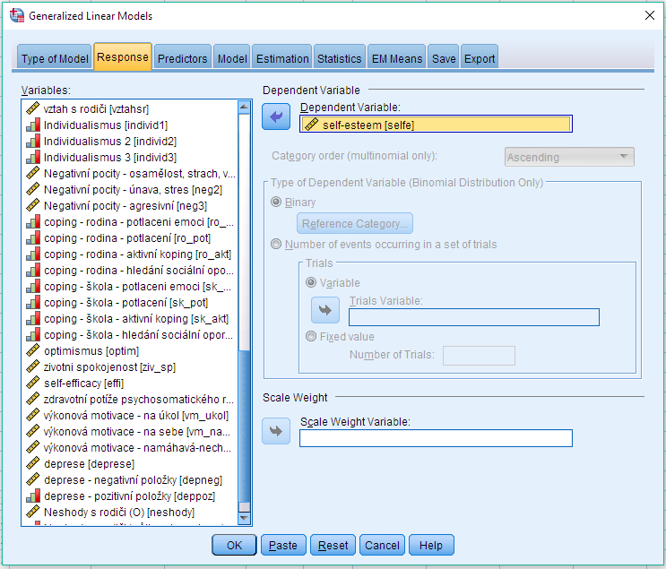

Slide 62
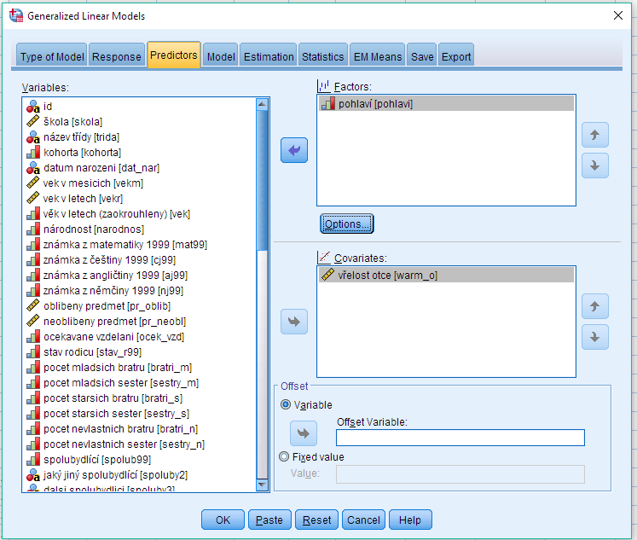
KATEGORICKÉ
VOLBA
REFERENČNÍ K.
METRICKÉ

Slide 63
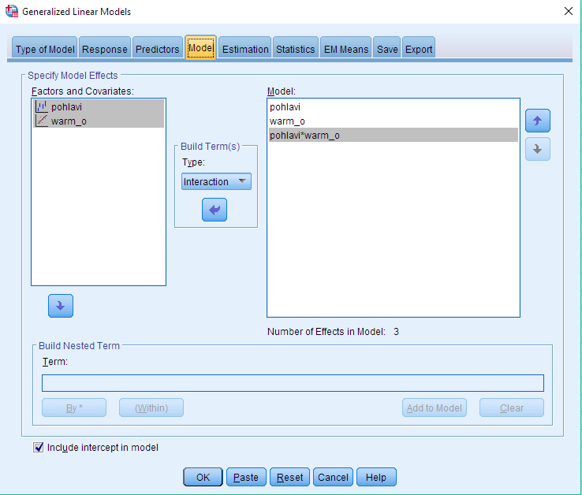
Které z prediktorů
zahrnout do modelu?
Chceme vytvořit i
interakční člen?

Slide 64
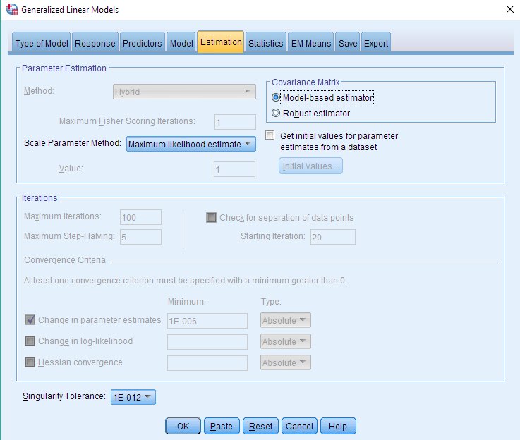
Nechat být.
Při podezření na heteroskedascitu, zvolit robustní estimátor

Slide 65
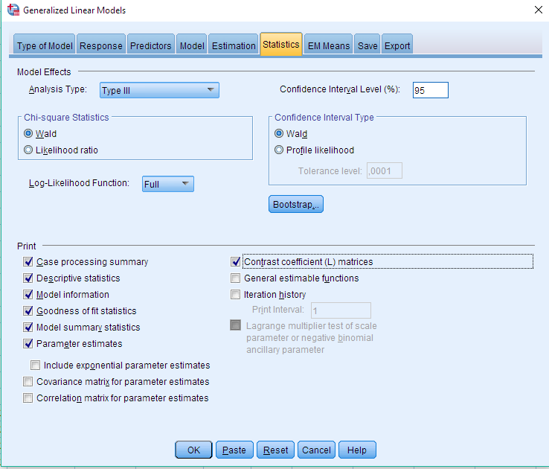
PŘESNĚJŠÍ, POMALEJŠÍ
KONTRASTY

Slide 66
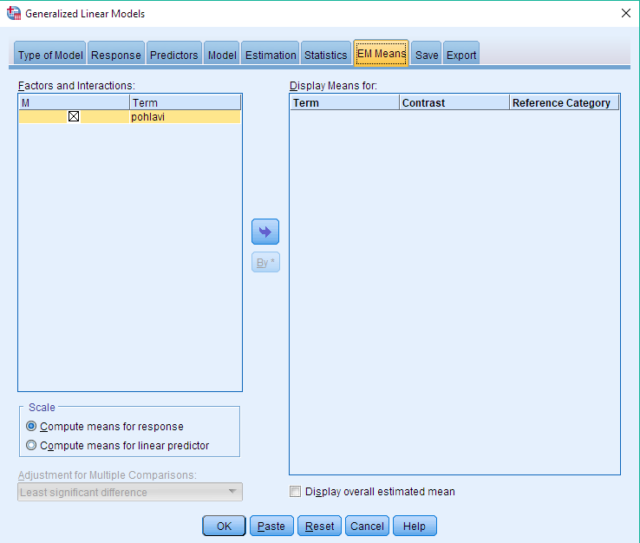
ZDE MOŽNOST ZVOLIT
KONTRASTY
PRO KATEGORICKÉ
S VÍCE KATEGORIEMI

